Slide 1
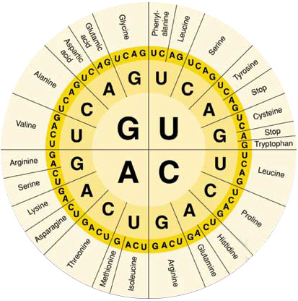
Le code génétique

Slide 2
Définition
Page 17
= Un système de correspondance
Ordre des nucléotides (ARN) détermine l’ordre des a.a. (protéine)
4 bases azotées (A,U,G,C) – 20 acides aminés
Correspondance, comment?

Slide 3
Les correspondances?
Page 17
1 base = 1 acide aminé → 4 possibilités (4¹)

Slide 4
Les correspondances?
Page 17
1 base = 1 acide aminé → 4 possibilités (4¹)
2 bases = 1 acide aminé → 16 possibilités (4²)

Slide 5
Les correspondances?
Page 17
1 base = 1 acide aminé → 4 possibilités (4¹)
2 bases = 1 acide aminé → 16 possibilités (4²)
3 bases = 1 acide aminé → 64 possibilités (4³)

Slide 6
La correspondance
Page 17
3 bases = 1 acide aminé → 64 possibilités (4³)
3 bases =1 triplet de nucléotides = un codon
Trop de combinaisons ?
20 acides aminés différents
1 acide aminé correspond à plusieurs codons

Slide 7
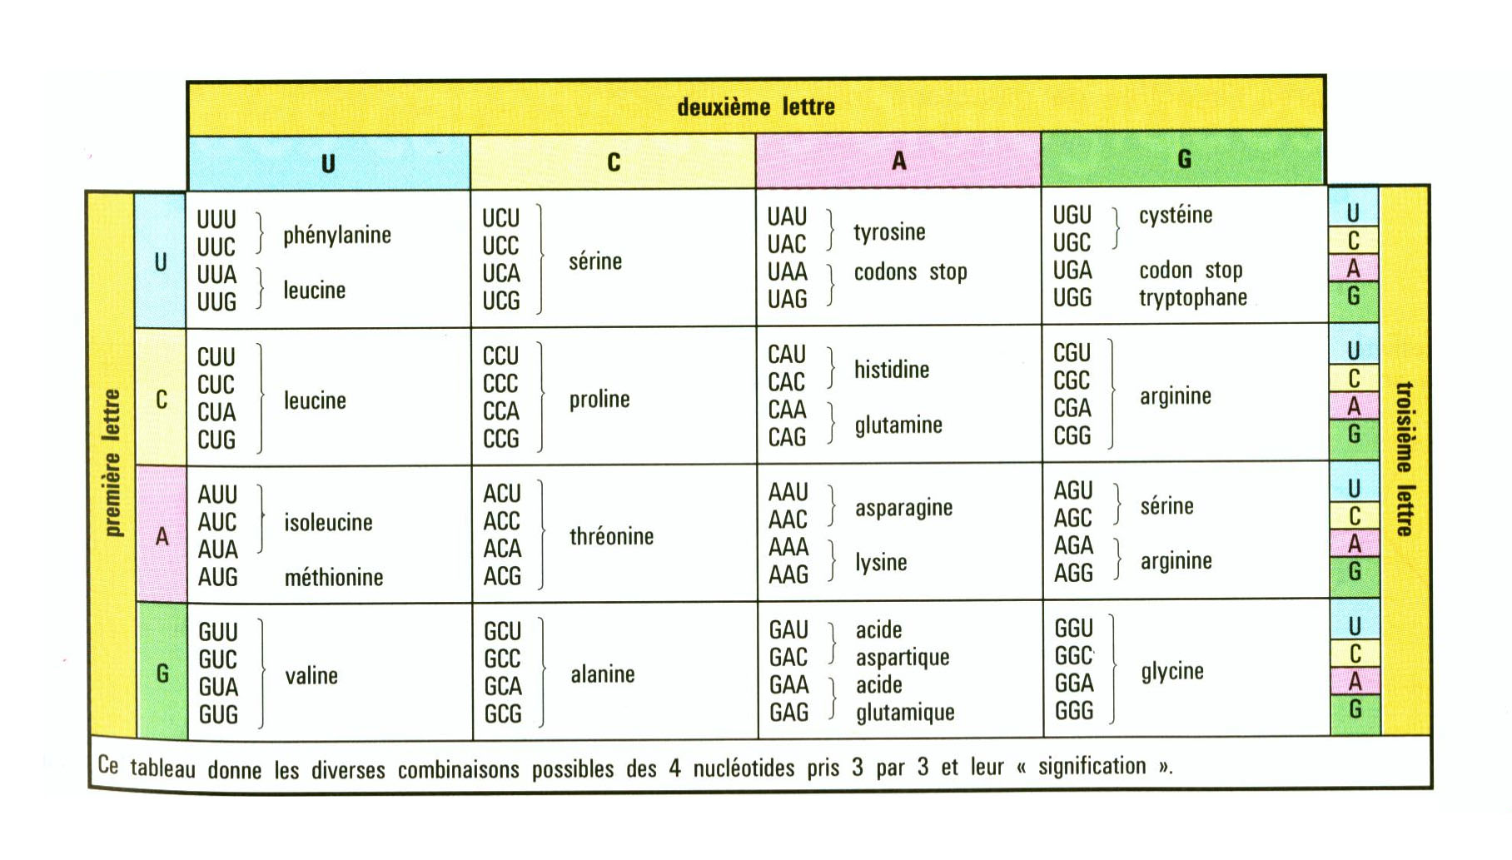
La correspondance
Page 18

Slide 8
La correspondance
Pages 17-18
3 codons « stop » → fin de la fabrication de la protéine

Slide 9
La correspondance
Pages 17-18
61 codons qui codent les acides aminés

Slide 10
La correspondance
Pages 17-18
AUG, codon « start », code pour l’acide aminé méthionine

Slide 11
Les propriétés du code
Page 17
Au nombre de 3:
Universel : le même chez tous les êtres vivants
(origine unique ).
Non ambiguë : à un codon correspond un seul et unique acide aminé.
Dégénéré: à un acide aminé peuvent correspondre plusieurs codons.

